Slide 1
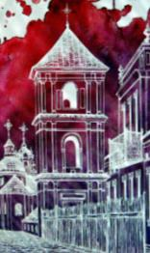
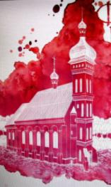
Дзяржаўная ўстанова адукацыі
“Сярэдняя школа г.п. Мір”
“Старажытны Гродна.
Страчаныя помнікі архітэктуры”
Скарбонка відарысаў да экскурсіі

Slide 2
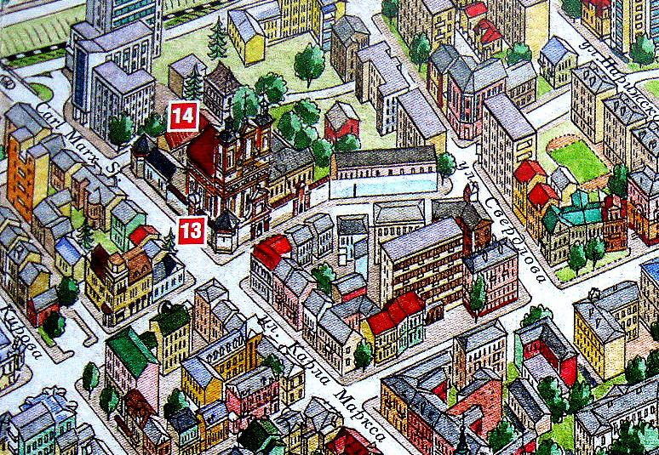
Званніца кляштара брыгітак

Slide 3
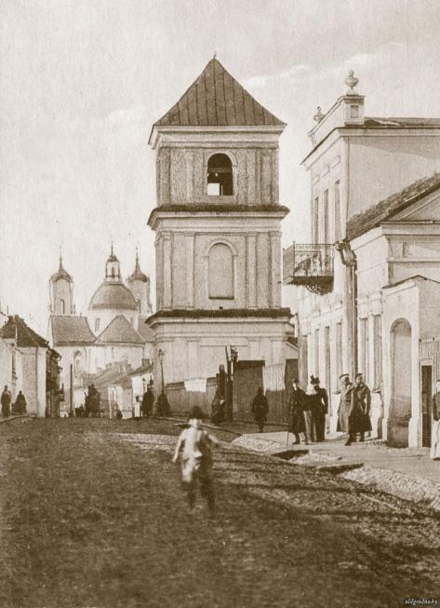
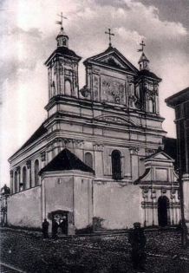

Slide 4
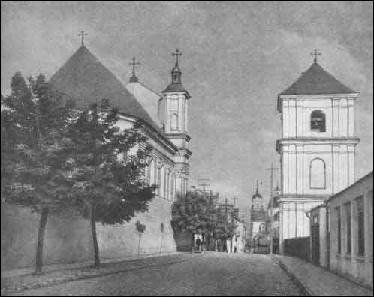
Тут завяршаў свой бег “Усходні шлях”

Slide 5
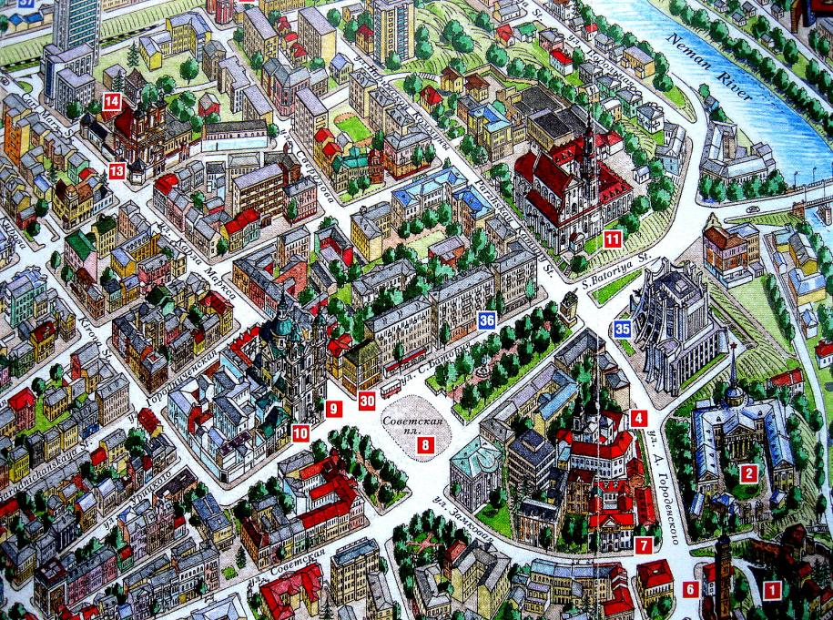
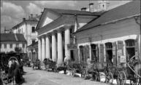

Slide 6
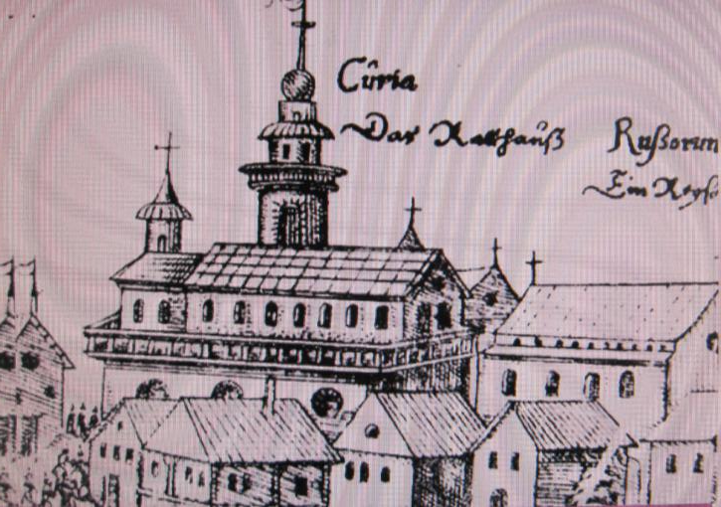
Гравюра Адэльгаўзэра-Цюндта, 1568г.

Slide 7
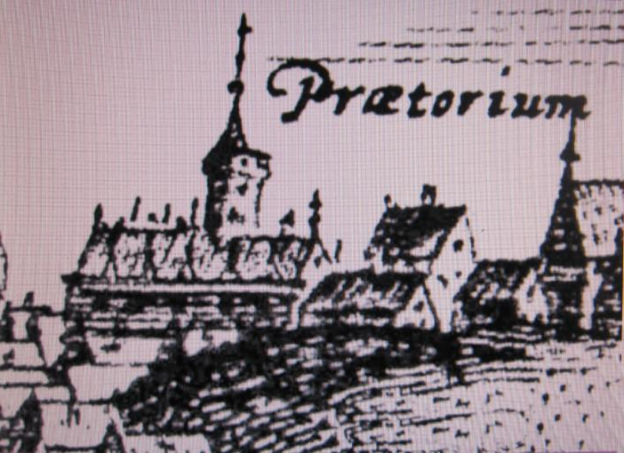
Гравюра Тамаша Макоўскага, 1600г.

Slide 8
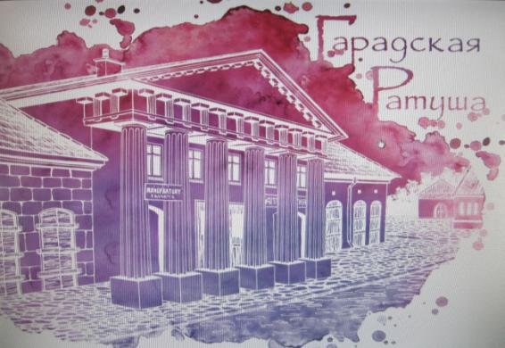
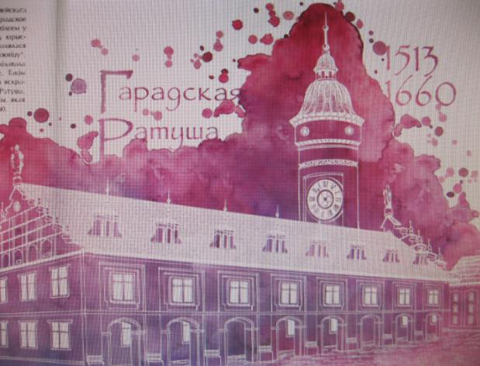

Slide 9
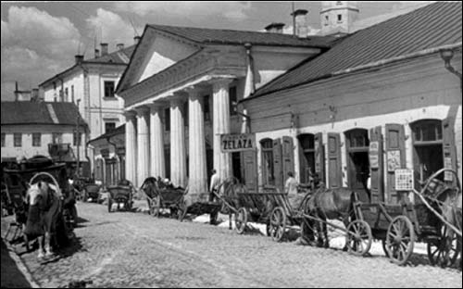
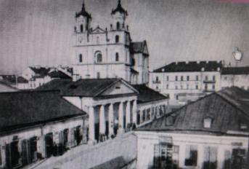
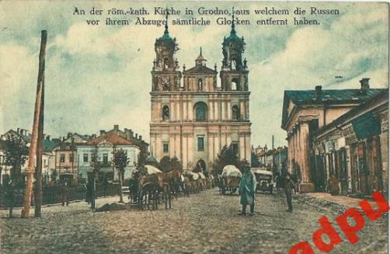
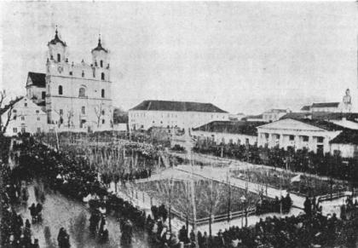

Slide 10
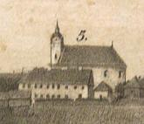

Slide 11
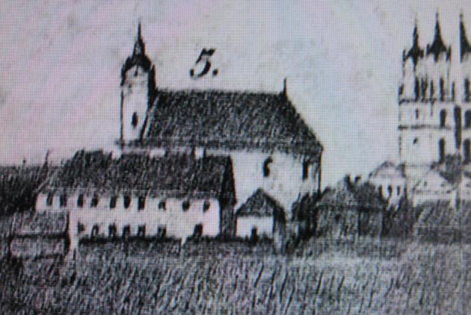
Кляштар бернардынак, канец ХІХ стагоддзя

Slide 12
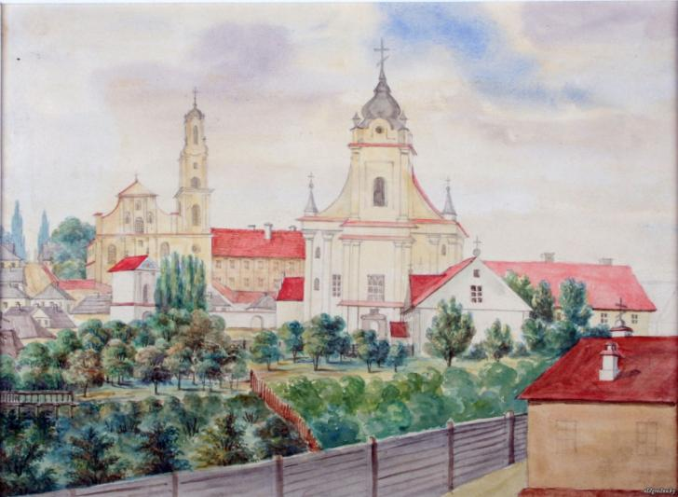
Малюнак Напалеона Орды

Slide 13
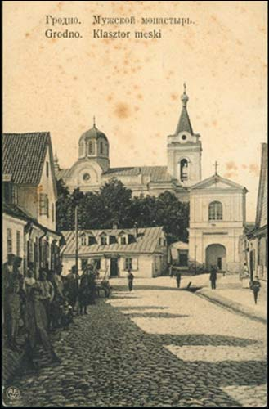

Slide 14
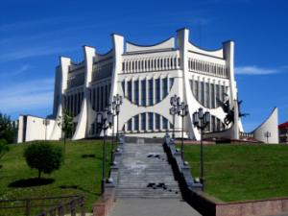
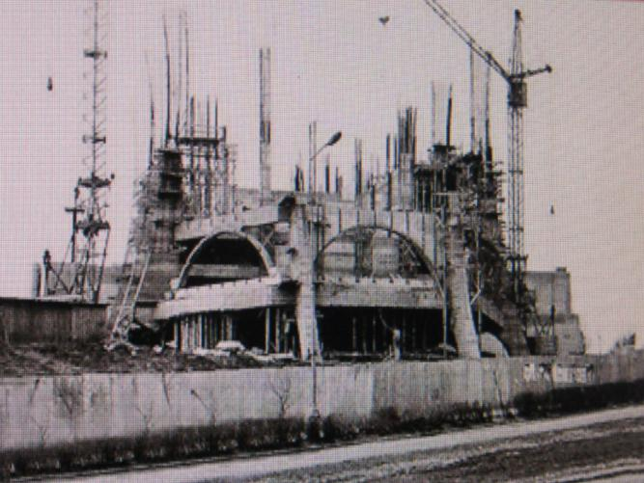
Будаўніцтва абласного драмтэатра на месцы
былога кляштара

Slide 15
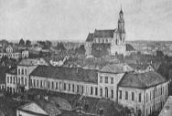

Slide 16
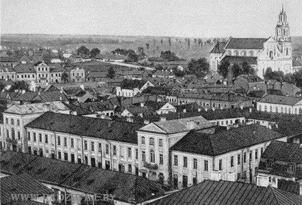
Палац Радзівілаў у Гродне

Slide 17
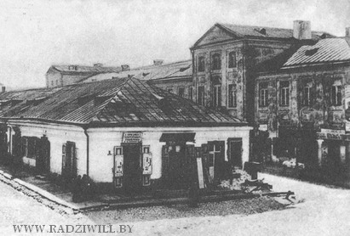
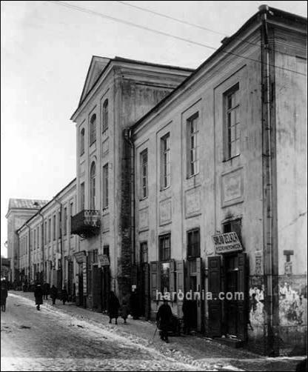
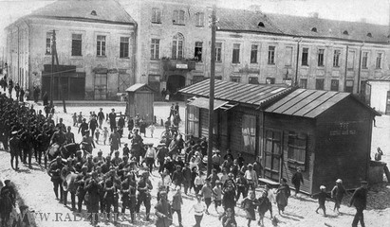

Slide 18
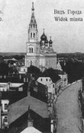

Slide 19
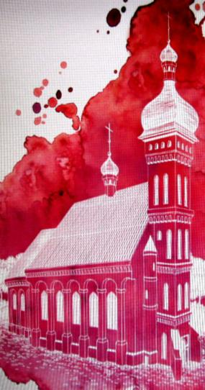
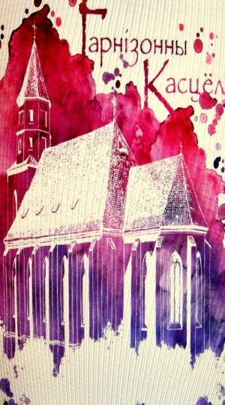
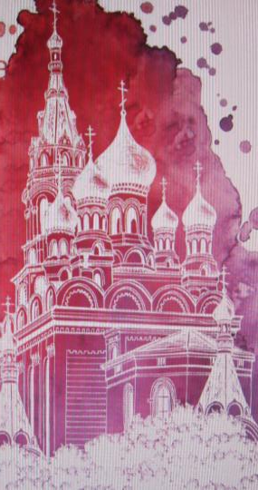
Фара Вітаўта

Slide 20
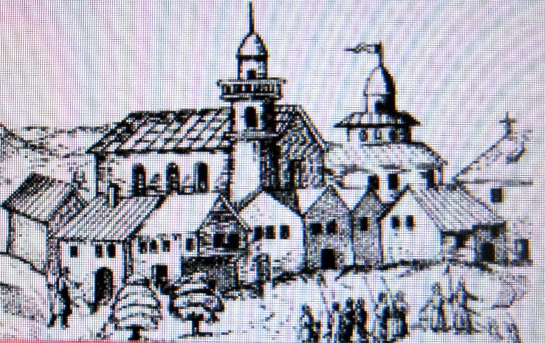
Драўляная Фара Вітаўта на гравюры
Альдэнгаўзэра-Цюндта 1576 г.

Slide 21
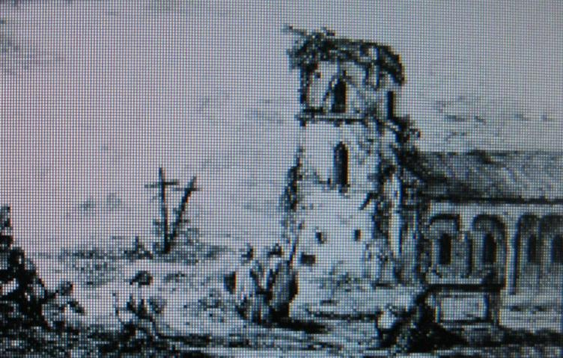
Фара пасля пажара. Малюнак Патоцкай-Тышкевіч1795г.

Slide 22
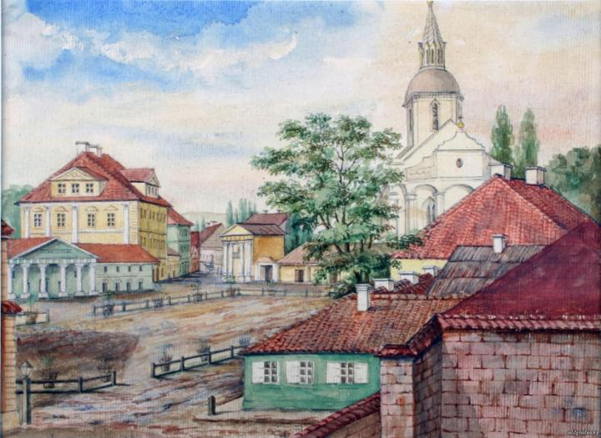
Сафійскі сабор (былая Фара Вітаўта)
Малюнак Напалеона Орды, паміж 1861 – 1869гг.

Slide 23
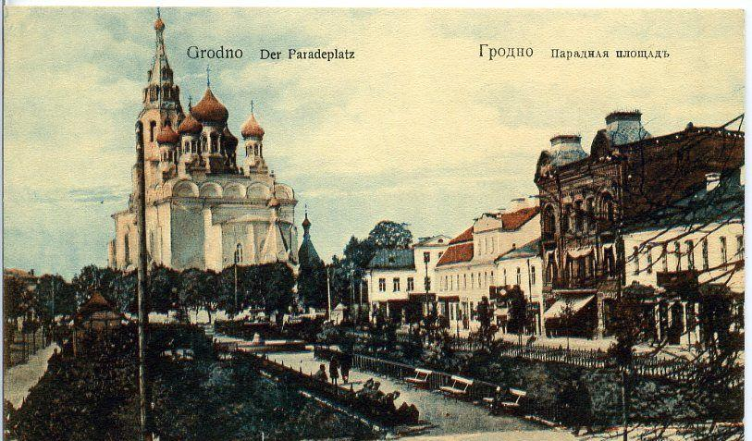

Slide 24
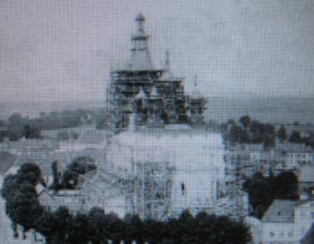
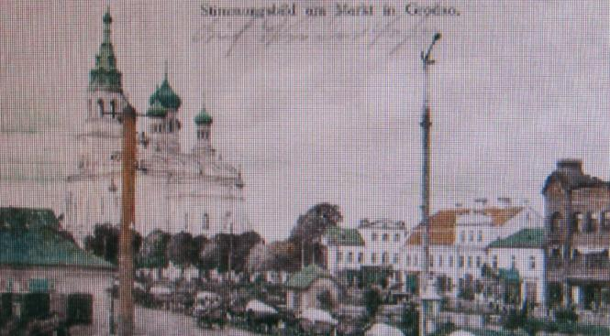
Перабудова храма ў 1896 – 1899 гады.

Slide 25
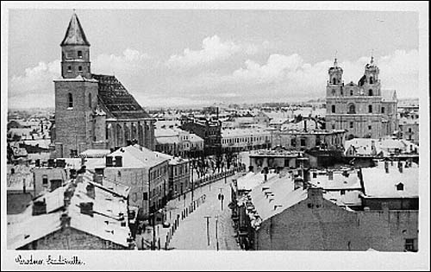
Касцёл падчас перабудовы сярэдзіны 1930-х гг.

Slide 26
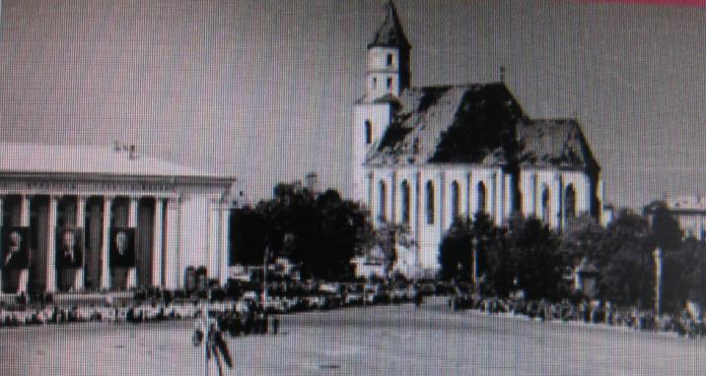
Выгляд касцёла ў пачатку 1950-х гадоў.

Slide 27
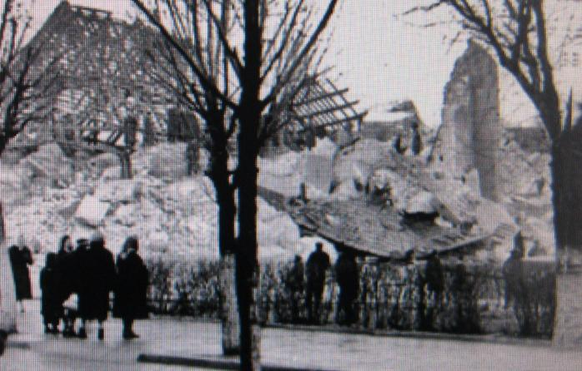
Апошняя кропка ў гісторыі храма,
лістапад 1961г.

Slide 28
ДА НОВЫХ СУСТРЭЧ!

